Slide 1
Velkommen til informasjonsmøte om regjeringens forslag til statsbudsjett for 2026
15.oktober 2025
Organisasjons- og samordningstaben

Slide 2
Bakteppet for regjeringens budsjettarbeid for 2026
Alvorlig globalt bakteppe preget av krig i Ukraina, internasjonal uro og økende handelskonflikter. Statsminister Jonas Gahr Støre og finansminister Jens Stoltenberg understreket behovet for ansvarlig økonomisk styring, med særlig vekt på forsvar og beredskap.
Kilde:
Statsbudsjettet 2026 skal bidra til trygghet i en urolig tid - regjeringen.no

Slide 3
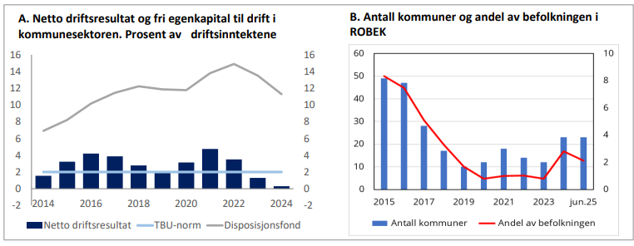
Fra svak resultatutvikling til bedring
2025: Ser lysere ut grunnet sterk inntektsvekst

Slide 4
Svakere resultater skyldes i hovedsak driftsubalanse

Slide 5
Regjeringen har prioritert kommunesektoren
Saldert budsjett for 2025:
13 mrd. kroner
Revidert nasjonalbudsjett:
1,6 mrd. kroner
I tillegg kompensasjon for pensjon-
Revidert nasjonalbudsjett:
4,1 mrd. kroner
Historisk vekst i frie inntekter.

Slide 6
Forutsigbare anslag i 2025
Uendret anslag for skatteinntekter knyttet til inntekt og formue
Den kommunale deflatoren er nedjustert fra 4,1% til 4,0 %. Styrkning på om lag 0,5 mrd. kroner
Andre anslag
Pensjonskostnader: 0,6 mrd. kroner høyere
Demografiutgifter: 0,2 mrd. kroner lavere

Slide 7
Kommuneopplegget for 2026
Regjeringens forslag til vekst i frie inntekter:
4,2 mrd. kroner
Kommune: 3,2 mrd. kroner
Fylkeskommune: 1,0 mrd. kroner
Handlingsrom utover merkostnader til demografi:
1,3 mrd. kroner
Kommune: 85 pst.
Fylkeskommune: 15 pst.

Slide 8
Kommuneopplegget for 2026 forts.
Vekst i kommunesektorens frie inntekter:
4,2 mrd. kroner
+ 1,6 mrd. kroner
= 5,8 mrd. kroner
Altså er inntektsveksten høyere enn varslet i k.prop for 2026.

Slide 9
Deflator 2025 og 2026
 | 2025 | 2026
Lønnsvekst inkl. pensjon | 5,6 pst. | 4,0 pst.
Lønnsvekst | 4,4 pst. | 4,0 pst.
Bidrag fra merkostnader pensjon | 1,2 pst. | 0,0 pst.
Prisvekst kjøp av varer og tjenester | 3,5 pst. | 2,8 pst.
Lønnsandel | 58,1 pst. | 58,1 pst.
Deflator | 4,7 pst. | 3,5 pst.
Deflator uten bidrag fra pensjon | 4,0 pst. | 3,5 pst.

Slide 10
Anslag vekst regnskap 2025-2026
Notes:
10

Slide 11
Pensjonskostnader i 2026
Forholdstallet satt ned fra 1,0 til 0,88
Gir isolert sett en økning i de regnskapsmessige pensjonskostnadene
Denne økningen er det tatt hensyn til i anslaget for den kommunale deflatoren
Det forutsettes at all tilbakeført overskudd til premiefondene i 2025 brukes til betale premiene
Les nærmere om detaljene i departementets rundskriv H-4/2025.

Slide 12
Skattøren for 2026
 | Prosent | Endring fra 2025 (pst.poeng)
Kommunene | 11,35 | -1,40
Fylkeskommunene | 2,40 | -0,25

Slide 13
Endringer i inntektssystemet for kommunene og vekst i frie inntekter
Halveringen av kommunenes andel av formueskatten blir gradvis innført over to år, med den resterende reduksjonen i 2026. Formueskatten blir erstattet av inntektsskatt.
Den symmetriske delen av inntektsutjevningen til kommunen blir videre økt fra 62 til 64 pst. i 2026
Særskilt kompensasjon for negativ førsteårseffekt av endringer i inntektssystemet faller bort i 2026

Slide 14
Endringer i inntektssystemet for kommunene og vekst i frie inntekter forts.
Beregning av vekst i frie inntekter fra 2025 til 2026 tar hensyn til
Endringer i inntektssystemet
Framskrevne endringer i skattetall er usikre
Bakgrunnstabell til tabell 3 (vekst i frie inntekter)
Korreksjonssaker i veksttabell- i hovedsak beløp fordelt etter kostnadsnøkkel.
Kolonnene viser hvilken fordeling som er lagt til grunn i beregningen av veksten, dvs. hvilke beløp det er korrigert for - de viser ikke nødvendigvis hvordan midlene faktisk er fordelt i 2026.

Slide 15
Andre kommunale saker
Prisreduksjonen for barnehage videreføres
Investerings-tilskudd til 1 500 heldøgns omsorgsplasser
Ressurskrevende helse- og omsorgstjenester
Innslagspunktet er beregnet til 1 921 000 kroner. Dette inkluderer økning av innslagspunktet som følge av den anslåtte lønnsveksten i 2025 på 4,4 prosent.
Ingen endring i aldersgrensen.
Beholder tilleggskompensasjonen

Slide 16
Store omstillingsbehov fremover
Utfordringene står i kø
Demografiske endringer
Stramme økonomiske rammer
Tilgang på arbeidskraft og rekruttering
Sikkerhet og beredskap
Klimaendringer
….
Mye må prioriteres innenfor begrensede ressurser.

Slide 17

Bærekraftige kommunesystem
Mer helhetlig og langsiktig interkommunalt
samarbeid
Virkemidler for kommunesammenslåing
Utreder særskilt oppfølgingsordning for
kommuner med store og vedvarende
utfordringer

Slide 18
Mindre statlig styring
Kommunene har behov for mer handlefrihet for å omstille
Kommunekommisjonen skal foreslå endringer i den statlige styringen
Den første rapporten kommer før jul.
Summen av krav og oppgaver er ikke bærekraftig over tid.

Slide 19
Skjønnsmidler
Notes:
19

Slide 20
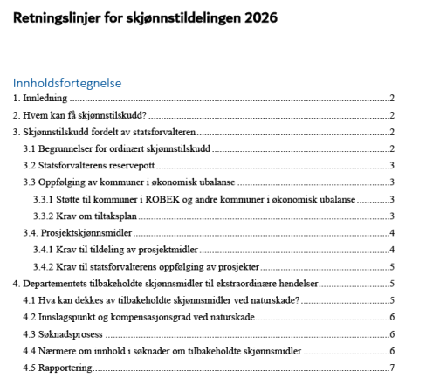
Retningslinjer for skjønnstildelingen 2026
Innledning
“Formålet med skjønnstilskuddet er å kompensere kommuner og fylkeskommuner for lokale forhold som ikke fanges opp i inntektssystemet og gjennom andre faste tilskuddsordninger.”
Departementets retningslinjer for skjønnstildelingen for 2026 er styrende for fordelingen.

Slide 21
Skjønnsrammer for 2026
Total basisramme er på 1 030 mill. kroner.
Basisrammen for kommunene: 830 mill. kroner
Økning på 30 mill. kr fra 2025
(…) Det tas sikte på en gradvis omfordeling av basisrammen for å få en jevnere fordeling mellom embetene.
Departementets ramme: 200 mill. kr
Brukes til naturskade o.l, og til nasjonale innovasjons- og utviklingsprosjekter.

Slide 22
Utvikling i fylkesrammene
434
Notes:
22

Slide 23
Intern fordeling av fylkesrammen for kommunene våre 2022-2026
Notes:
23

Slide 24
Fordeling av de ordinære skjønnsmidlene
Flere forhold inngår i vår vurdering, som for eksempel:
Kommunenes økonomiske rammebetingelser og utvikling i disse
Særskilt ansvar og utfordringer i tjenesteytingen
Oppvekst- og levekårsindikatorer
Demografisk utvikling over tid
…
«Statsforvalteren kan i skjønnstildelingen ta hensyn til utgiftskrevende forhold»
Notes:
24

Slide 26
Statsforvalterens tilbakeholdte skjønnsmidler
Hovedsakelig samme prosess og føringer fra departementet som tidligere.
Skjerpet krav til statsforvalterens reservepott:
Minimumskravet om å holde igjen 5 % av basisrammen er økt til 10 %.
Vi holder tilbake 40% av rammen:
For å sikre nødvendig handlingsrom til å prioritere de mange og ulike hensyn og behov kommunene har.
Notes:
26

Slide 27
Statsforvalterens tilbakeholdte skjønnsmidler forts.
Skjønnsmidler til uforutsette ekstraordinære- og utgiftskrevende forhold
«Ved tildeling av skjønnsmidler skal statsforvalteren gjøre en helhetlig vurdering av kommunens økonomi og behov. Behov for skjønnsmidler bør vurderes opp mot kommunens økonomi som helhet, og ikke kun på grunnlag av enkeltstående saker eller økonomien i enkeltsektorer.» jf. retningslinjer.
Gjennom året kan kommunene når som helst sende oss en søknad, men behandlingen skjer normalt i mai og oktober.
Notes:
27

Slide 28
Statsforvalterens tilbakeholdte skjønnsmidler forts.
Skjønnsmidler til oppfølging av kommuner i økonomisk ubalanse
Det åpnes nå for at også kommuner i økonomisk ubalanse, utover de som står i ROBEK, kan få støtte til å gjennomføre tiltak for å redusere sine brutto driftsutgifter:
« … midlertidig budsjettstøtte … for å understøtte en omstilling (utgiftsreduksjoner), og kan gis uten at det foreligger andre forhold som skal kompenseres med skjønnsmidler … »

Slide 29
Prosjektskjønnsmidler
Prosjektskjønnsmidler til fornying og innovasjon
Årlig ramme for prosjektskjønnsmidler ca. 10-12 mill. kroner.
Samarbeidsprosjekter, som har overføringsverdi til andre kommuner vil bli prioritert av oss. « Prosjektene skal ha overføringsverdi til andre kommuner.»
«Det kan også gis støtte til prosjekter om nye eller endrede interkommunale samarbeid, som kan gi en mer bærekraftig oppgaveløsning.»
F.eks. for å oppnå mer helhetlige og langsiktige interkommunale samarbeid som er mindre fragmentert.
Viktig at gode prosjekter deles mellom kommuner.
Notes:
29

Slide 30
Faktisk tildeling av prosjektskjønnsmidler
År | Antall innkomne søknader | Søknadssum mill.kr | Antall søknader med tildeling | Tildelt beløp mill.kr
2020 | 49 | 54,432 | 14 | 15,020
2021 | 7 | 10,455 | 5 | 7,310
2022 | 34 | 34,319 | 6 | 5,600
2023 | 25 | 26,040 | 5 | 2,750
2024 | 51 | 77,549 | 11 | 8,500
2025 | 29 | 39,149 | 10 | 7,550
Sjekk ISORD for hvilke prosjekter som har fått en tildeling av oss eller andre
embeter.
Notes:
30

Slide 31
Departementets tilbakeholdte skjønnsmidler
Egen avsatt felles ramme for kommunene og fylkeskommunene for å dekke uforholdsmessige store kostnader til ekstraordinære og uforutsette hendelser i løpet av året, fortrinnsvis naturskader. Statsforvalteren skal først vurdere å håndtere søknaden innenfor egen skjønnsramme.
Dette kan være kostnader til håndtering av den akutte krisesituasjonen, opprydning og/eller til tilbakeføring av kommunal infrastruktur til opprinnelig standard. Nå kan det også gis kompensasjon for utgifter til opprydning av eierløst avfall.
NB! Endringer i innslagspunktet og egenandel «slik de var i det året hendelsen skjedde». Økning av innslagspunktet fra 250 og 500 kr. per innbygger til 350 og 700 kr. per innbygger.
Notes:
31

Slide 32
Den økonomiske situasjonen i våre kommuner
Notes:
32

Slide 33
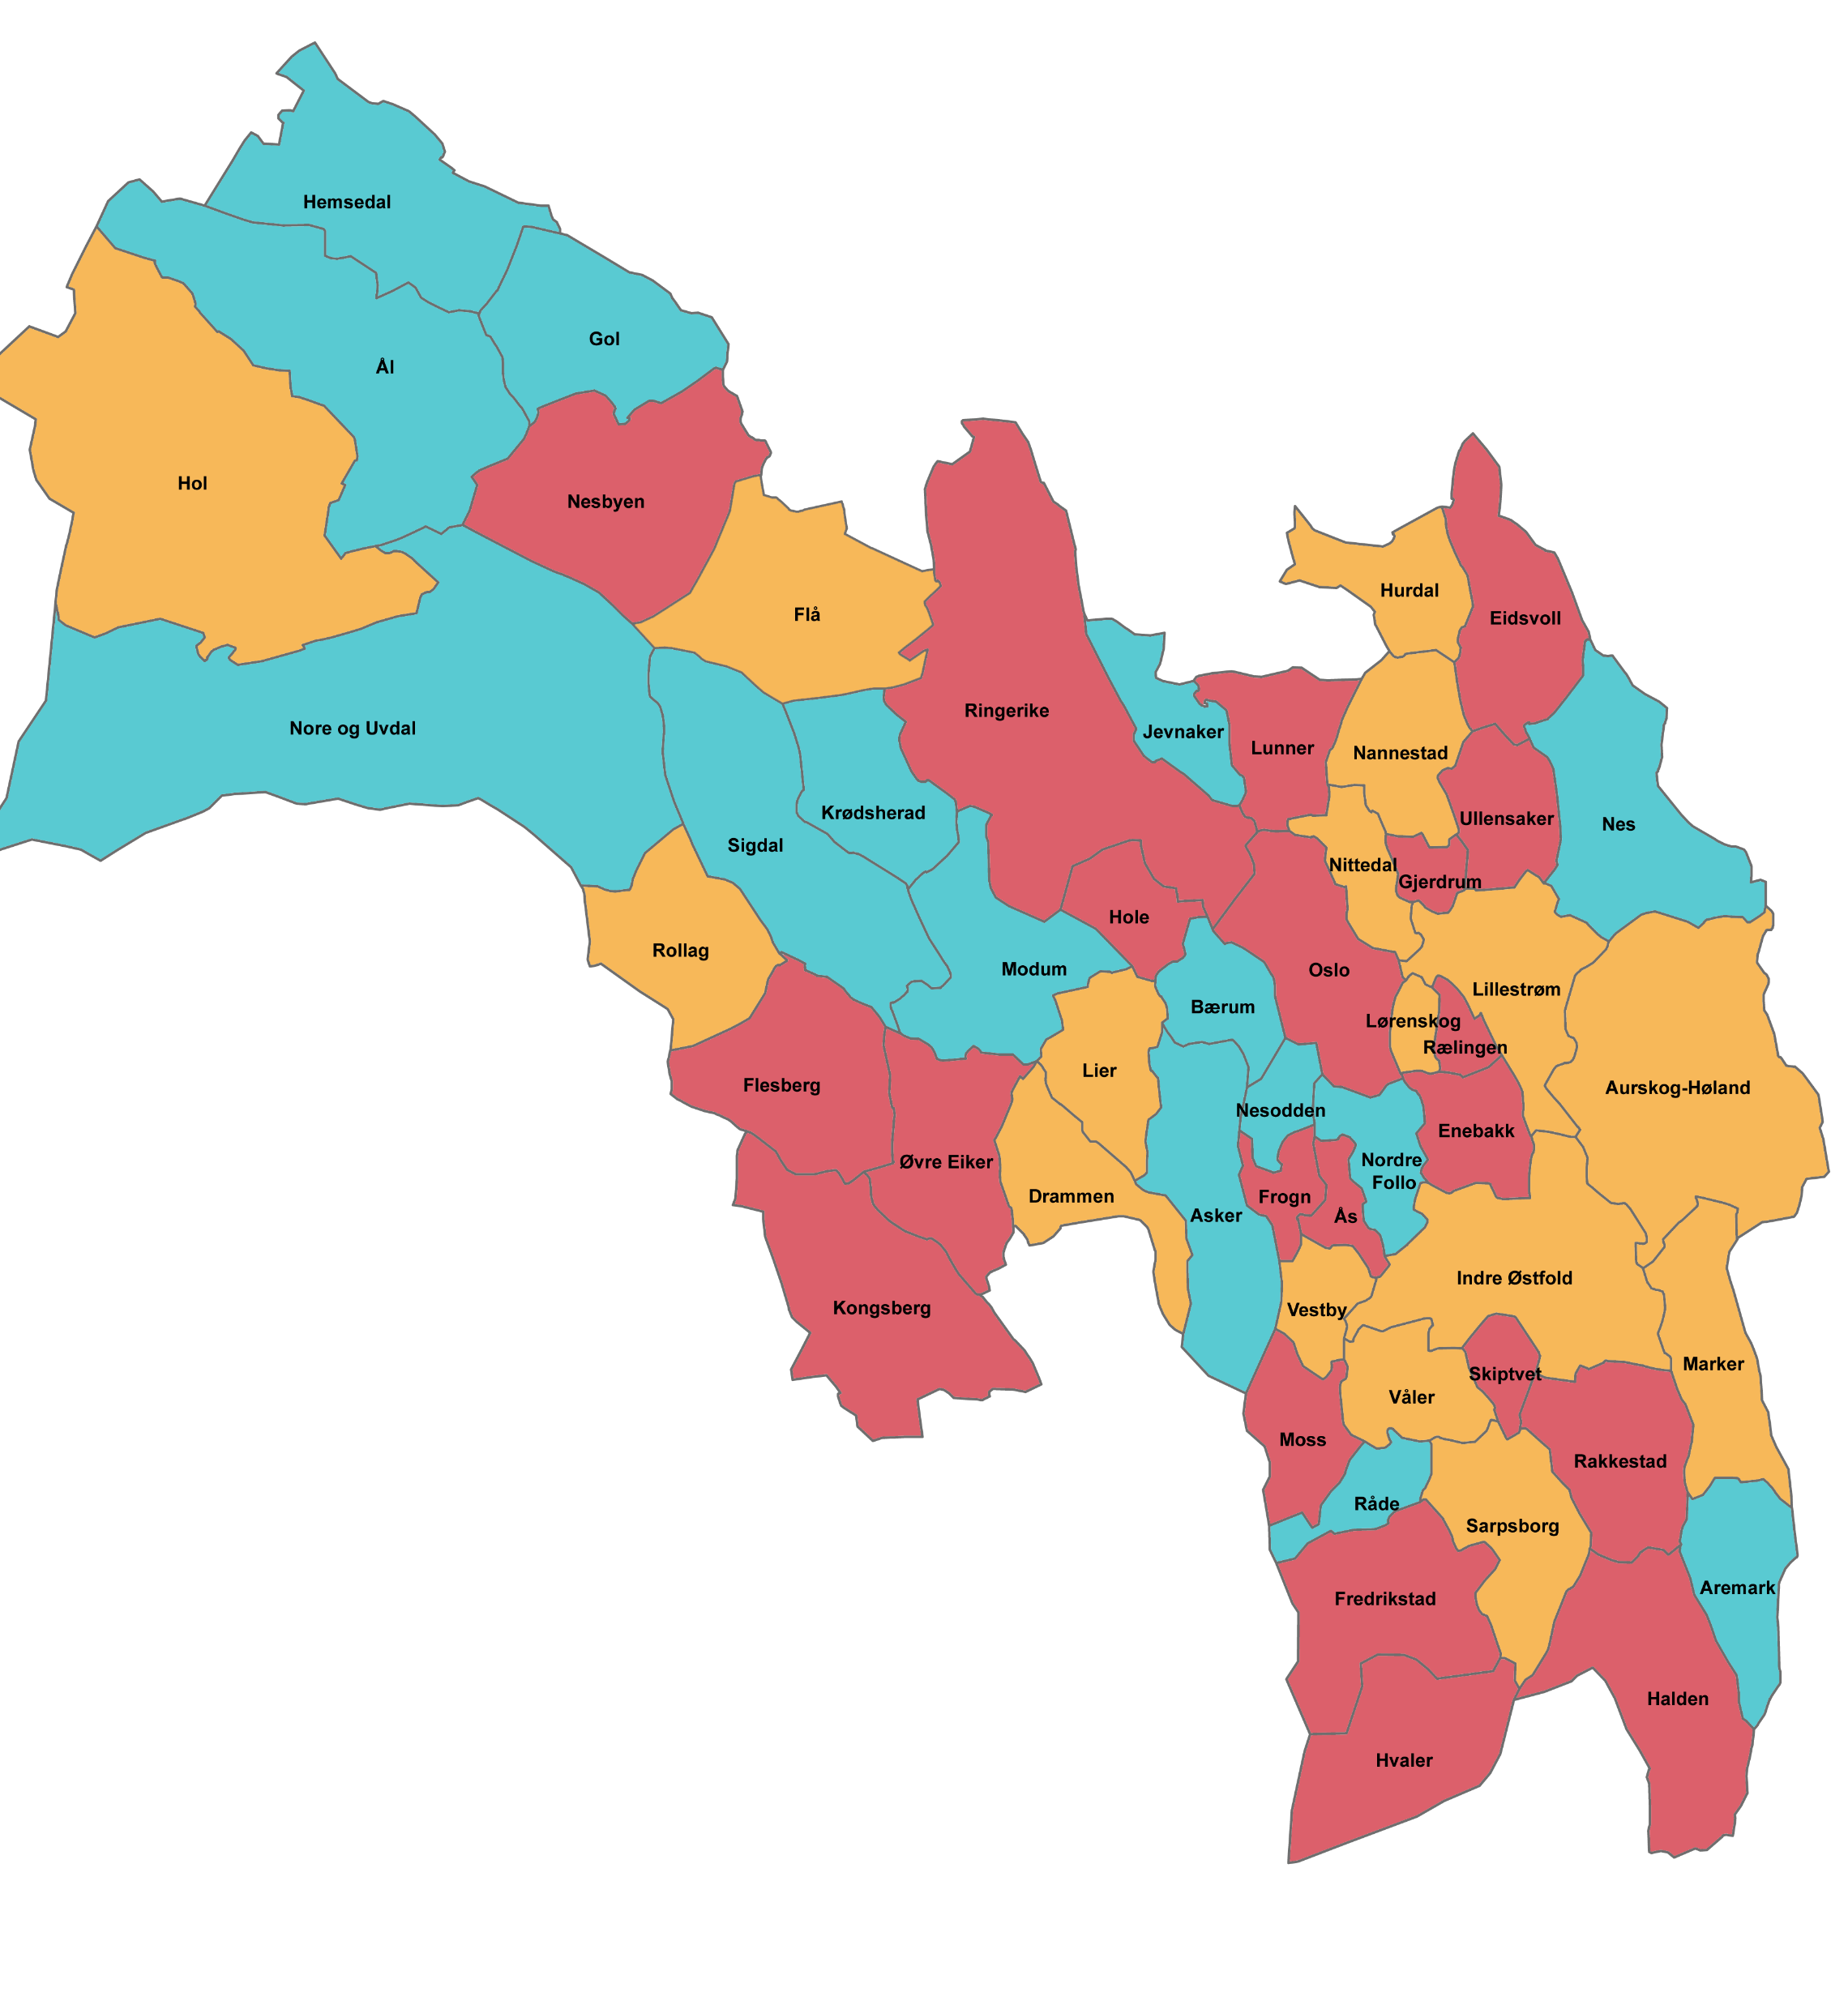
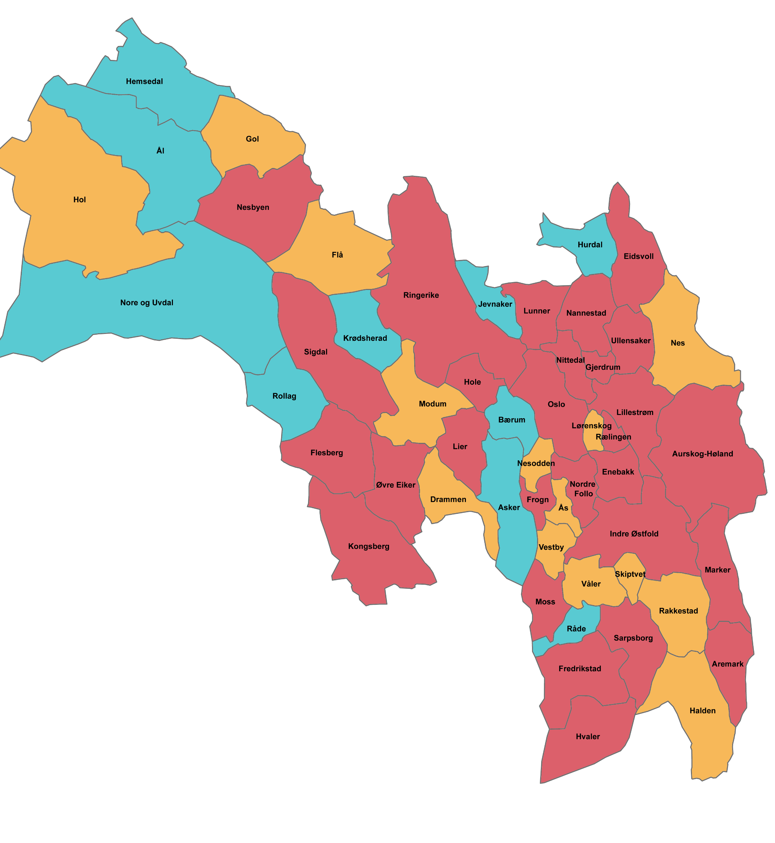
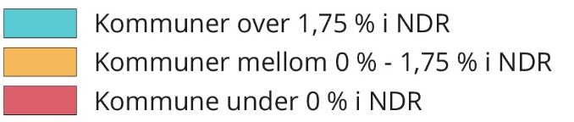
Netto driftsresultat 2023
Netto driftsresultat 2024

Slide 34
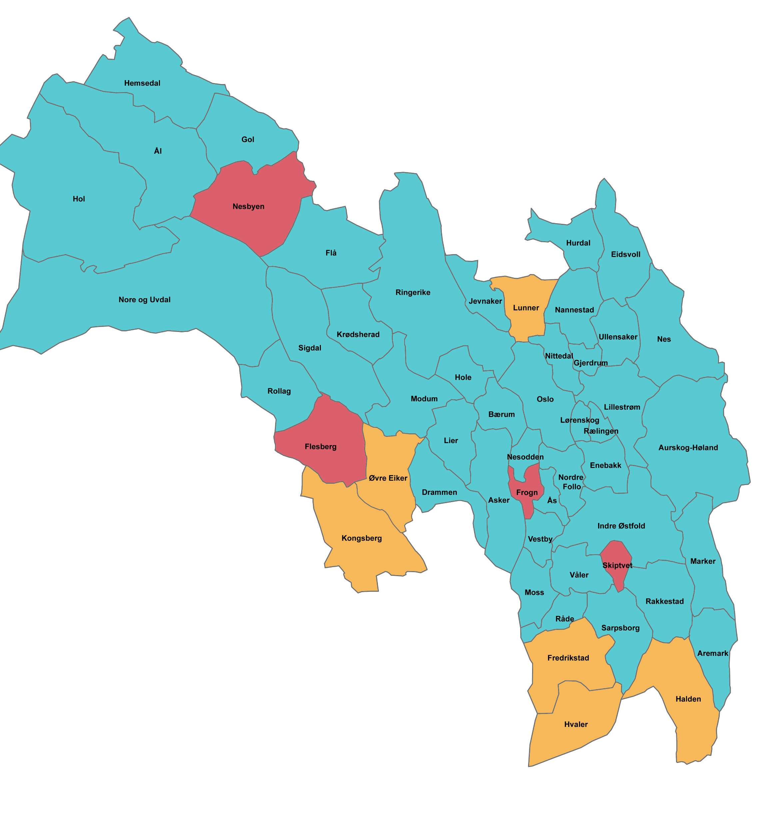
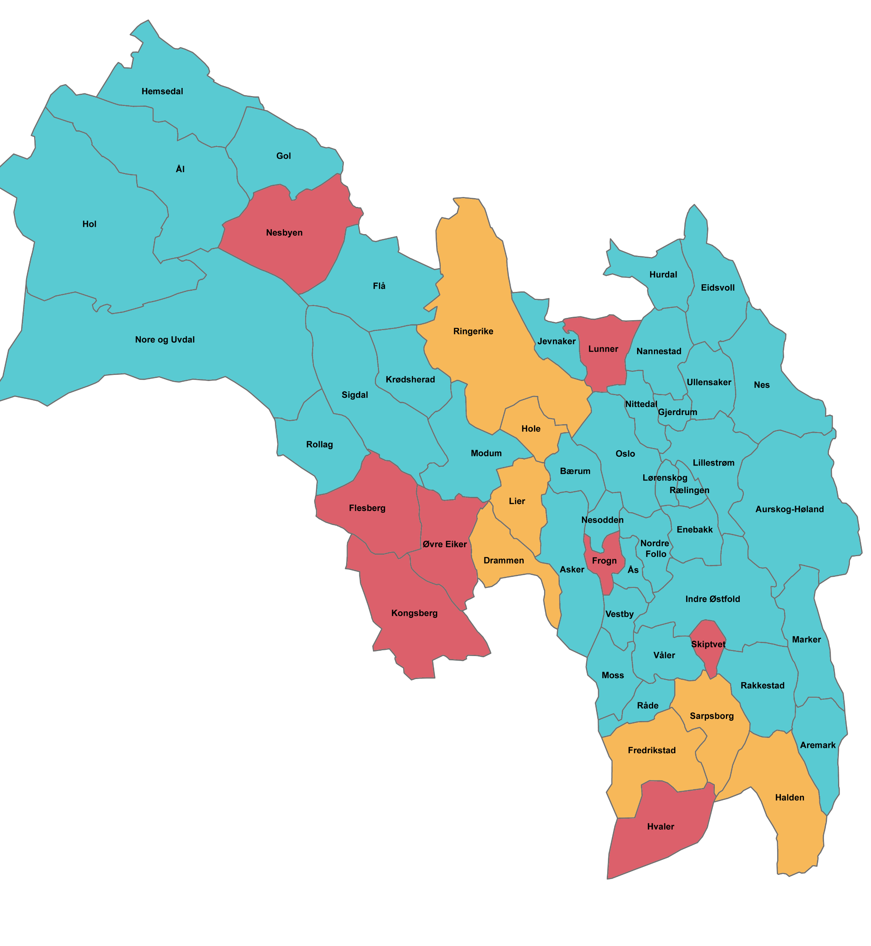
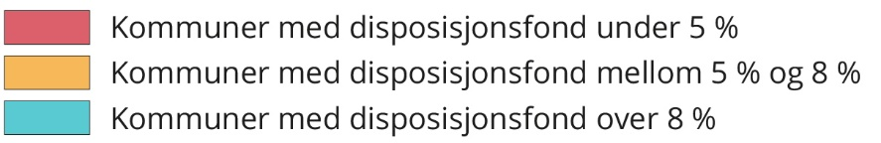
Disposisjonsfond 2023: 28 731 860 000
Disposisjonsfond 2024: 24 647 340 000

Slide 35
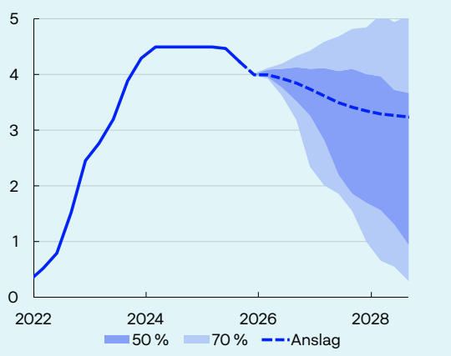
Netto lånegjeld
Styringsrenten
2023: 174 764 558 000
2024: 199 834 282 000
+ 21 069 724 000
Kilde: Norges Bank: Pengepolitisk rapport 3/2025

Slide 36
Avsluttende råd
Langsiktig økonomisk planlegging
Budsjettbalanse som minimum
Gjennom reelle prioriteringer
Bygg opp bufferkapasitet
Invester klokt
Følg med på gjeld og renteutgifter
Effektiv tjenesteproduksjon

Slide 37
Påminnelser
Nytt regelverk gir lavere gebyrvekst fra 2026
Kommunal- og distriktsdepartementet har økt de maksimale avskrivningstidene på ledningsnett (vann- og avløpsledninger) og enkelte andre investeringer i kommunesektoren, samt endret renten som kommunene skal legge til grunn når de beregner selvkost. Endringene trer i kraft fra budsjett- og regnskapsåret 2026.
KS Stormøte om statsbudsjettet kl. 14.00 i dag
Stormøte om statsbudsjettet 2026 - Hjem

Slide 38
Takk for oppmerksomheten!
Informasjonsbrevet blir sendt ut i løpet av de nærmeste dagene.
Fakra Butt: Fakra.butt@statsforvalteren.no
Ina Lysø Skarvøy: Ina.skarvoy@statsforvalteren.no

